Slide 1
Betriebliche Umweltinformatik
Forschungsprojekt
M. Rösler, S. Hübner, O. Krieft, C. Kunisch

Slide 2
Benchmarking deutscher Rechenzentren hinsichtlich Kriterien der Green IT
Forschungsprojekt

Slide 3

Forschungsprojekt:
Datacenter Map
Referent
Michel Rösler
Datum
14.01.15
Notes:
Hier Screenshots der App einfügen!!!!!

Slide 4
FORSCHUNGSPROJEKT
DATENERHEBUNG
IMPLEMENTIERUNG
Fragebogen
Bewertungssystem
Firmen
Organisation
Front-End
Back-End
Notes:
Forschungsprojekt steht auf 2 Säulen: Datenerhebung & Implementierung
Im Folgenden wollen wir auf diese Punkte genauer eingehen -> weiter zur Agenda
Datenerhebung (Basti & Oli)
Implementierung (Christian & Michel)

Slide 5
Agenda
Datenerhebung
Implementierung
Zusammenfassung

Slide 6


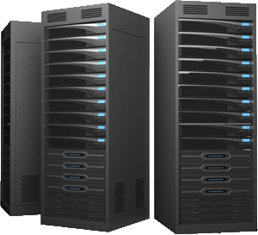
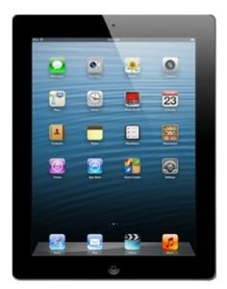
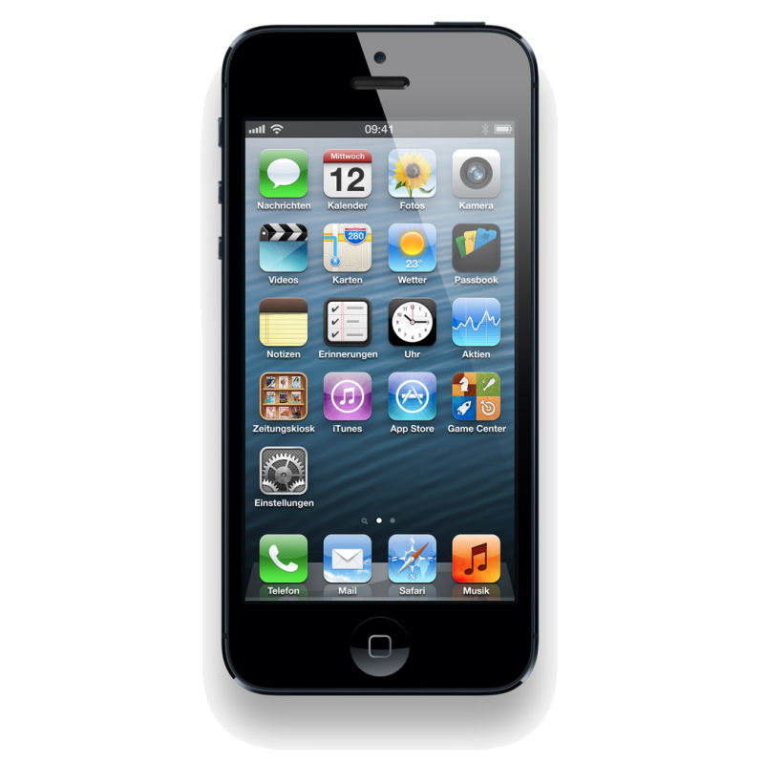
Implementierung
Datenbank
Server

Slide 7



Implementierung
Organisation

Slide 8





Implementierung
Front-End

Slide 9




Implementierung
Back-End

